Slide 1

Qualificação das Ações de Detecção Precoce dos Cânceres de Colo e Mama das Mulheres da área da ESF Planalto, no Município de Antônio Prado. RS.
UNASUS – UNIVERSIDADE ABERTA DO SUS
UFPEL – UNIVERSIDADE FEDERAL DE PELOTAS
ESPECIALIZAÇÃO EM SAÚDE DA FAMÍLIA
Autora: Lorena Vanni Reali
Orientadora: Simone Damásio Ramos

Slide 2
Introdução
A intervenção na área da saúde da mulher foi escolhida devido:
À elevada prevalência e incidência dos cânceres de colo de útero e de mama no Brasil;
À forma inadequada de registro dos exames de rastreamento para os cânceres de colo e de mama dificultando o acompanhamento das usuárias.

Slide 3
O Município de Antônio Prado
Localização: serra do Rio Grande do Sul
População estimada: 13274
Área: 347.617 km
Densidade demográfica: 36,92 hab./km

Slide 4
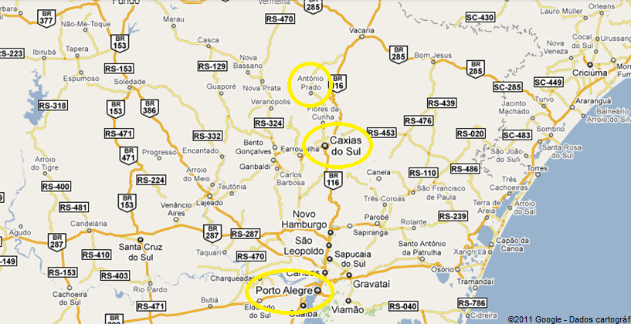

Slide 5
Características da UBS
Unidade Básica de Saúde Centro:
- Composição 3 ESF: Centro, Planalto e Colina
- População total: 8452 pessoas
ESF Planalto:
- 2017 pessoas
- 631 famílias
- Composição: uma médica, uma enfermeira, duas técnicas de enfermagem e 3 agentes comunitárias de saúde.

Slide 6
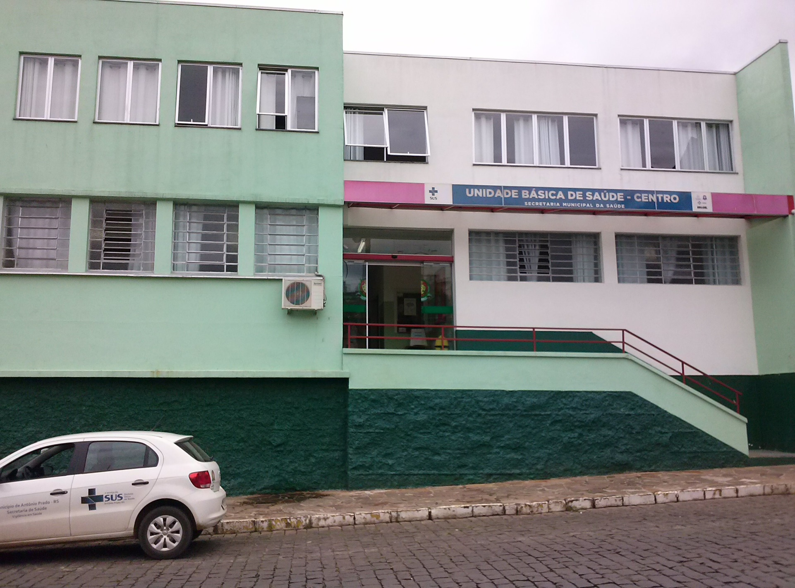

Slide 7
Situação da ação programática antes da intervenção
O registro da coleta de CP de todas as mulheres do município era realizado em um livro-registro que ficava na UBS Centro e nos prontuários das mesmas;
O registro das mamografias era realizado apenas nos prontuários das usuárias na sua UBS de referência;
A coleta de CP era realizada pela enfermeira ou pelo ginecologista;
A mamografia era solicitada pela ginecologista.

Slide 8
Objetivo
Melhoria nas ações de detecção precoce dos cânceres de colo e mama das mulheres da ESF Planalto do município de Antônio Prado, RS.

Slide 9
Metodologia
Capacitação da equipe baseada no protocolo de controle dos cânceres de colo de útero e de mama do MS, 2013;
Cadastramento de todas as mulheres entre 25 e 69 anos da área adstrita no programa;
Utilização de fichas-espelho para registro adequado das usuárias;
Preenchimento de planilha eletrônica para análise da intervenção;

Slide 10
Metodologia
Informação para a população alvo e comunidade sobre a importância da ação programática;
Busca ativa das mulheres entre 25 e 64 anos e 50 e 69 anos.

Slide 11
Objetivo: Ampliar a cobertura de detecção precoce do câncer de colo do útero e de mama
Meta: Ampliar a cobertura de detecção precoce do câncer de colo de útero das mulheres na faixa etária entre 25 e 64 anos de idade para 60%.

Slide 12
Objetivo: Ampliar a cobertura de detecção precoce do câncer de colo do útero e de mama
Meta: Ampliar a cobertura de detecção precoce do câncer de mama das mulheres na faixa etária entre 50 e 69 anos de idade para 60%.

Slide 13
Objetivo: Melhorar a qualidade do atendimento das mulheres que realizam detecção precoce do câncer de colo do útero e de mama na unidade de saúde
Meta: Obter 100% de coleta de amostras satisfatórias do exame citopatológico de colo do útero.

Slide 14
Objetivo: Melhorar a adesão das mulheres à realização de exame de citopatológico do colo e mamografia
Meta: Identificar 100% das mulheres com exame citopatológico alterado e/ou mamografia alterada sem acompanhamento pela unidade de saúde.
→ Quatro mulheres apresentaram mamografia com resultado inconclusivo, necessitando de investigação complementar com ecografia mamária, retornaram à UBS para realização da mesma e, posteriormente, com o resultado. Nenhuma delas apresentou alteração à ecografia.

Slide 15
Objetivo: Melhorar o registro das informações
Meta: Manter registro da coleta de exame citopatológico de colo de útero em registro específico em 100% das mulheres cadastradas.

Slide 16
Objetivo: Melhorar o registro das informações
Meta: Manter registro da mamografia em registro específico em 100% das mulheres cadastradas.

Slide 17
Objetivo: Mapear as mulheres de risco para câncer de colo de útero e de mama
Meta: Pesquisar sinais de alerta para identificação de câncer de colo de útero em 100% das mulheres entre 25 e 64 anos.

Slide 18
Objetivo: Mapear as mulheres de risco para câncer de colo de útero e de mama
Meta: Realizar avaliação de risco para identificação de câncer de mama em 100% das mulheres entre 50 e 69 anos.

Slide 19
Objetivo: Promover a saúde das mulheres que realizam detecção precoce de câncer de colo de útero e de mama na unidade de saúde
Meta: Orientar 100% das mulheres cadastradas sobre DST e fatores de risco para câncer de colo de útero e de mama.

Slide 20
Discussão
Importância da intervenção para a equipe:
Melhor qualificação de trabalho por parte da equipe de saúde.

Slide 21
Discussão
Importância da Intervenção para o serviço:
Melhora da cobertura dos exames de rastreamento para câncer de mama e de colo do útero;
Implementação de uma rotina mais eficaz;
Registro adequado.

Slide 22
Discussão
Importância da intervenção para a comunidade:
Divulgação e orientação à população;
Conscientização sobre a importância de prevenir DST.

Slide 23
Discussão
Ao final da intervenção, o desafio é a manutenção da utilização das fichas-espelho devido ao fato de as usuárias serem atendidas em locais diferentes.

Slide 24
Reflexão crítica sobre processo pessoal de aprendizagem
Grande interatividade proporcionada pelos fóruns e pelo diálogo com a orientadora;
Conhecimento na prática clínica, através dos casos clínicos e dos TQC;
Conhecimento na área da saúde pública, através da intervenção;
Importância do trabalho em equipe.

Slide 25
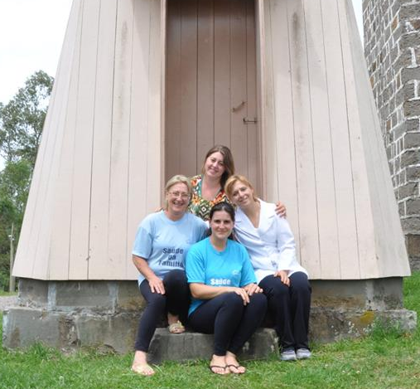
Obrigada

